Slide 1
Развитие устойчивого интереса к познанию через проектно-исследовательскую деятельность.
Лучникова Т. А. воспитатель МКДОУ-детский сад «Берёзка» с. Рыбное

Slide 2
Экспериментирование – один из способов решения познавательных задач.
Данная тема легла в основу проекта, который реализуется мной в рамках дополнительного образования через кружок «Любознайка».

Slide 3
Цель проекта. Развитие познавательной инициативы детей, умение сравнивать вещи и явления, устанавливать простые связи и отношения между ними, то есть упорядочивать свои представления о мире.
Задачи. Расширять представления детей об окружающем мире через знакомство с простыми физическими свойствами и явлениями. Развивать связную речь детей: побуждать рассуждать, аргументировать, пользоваться речью-доказательством. Вовлекать родителей в совместную деятельность по экспериментированию.

Slide 4
Этапы.
Подготовительный
Реализационный
Заключительный

Slide 5
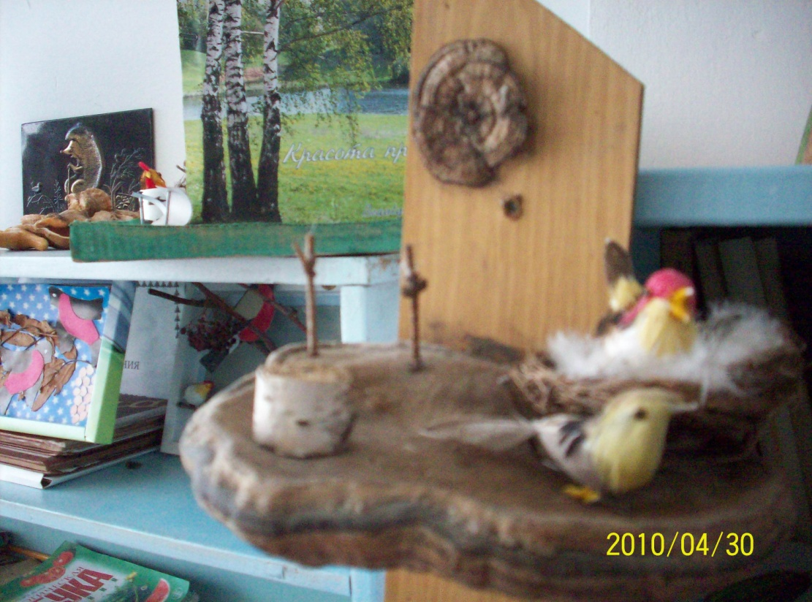
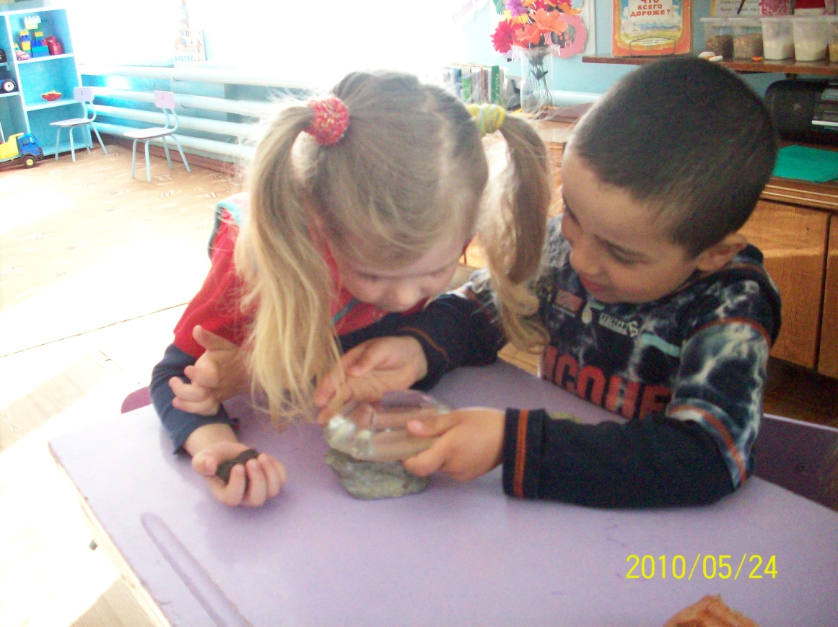
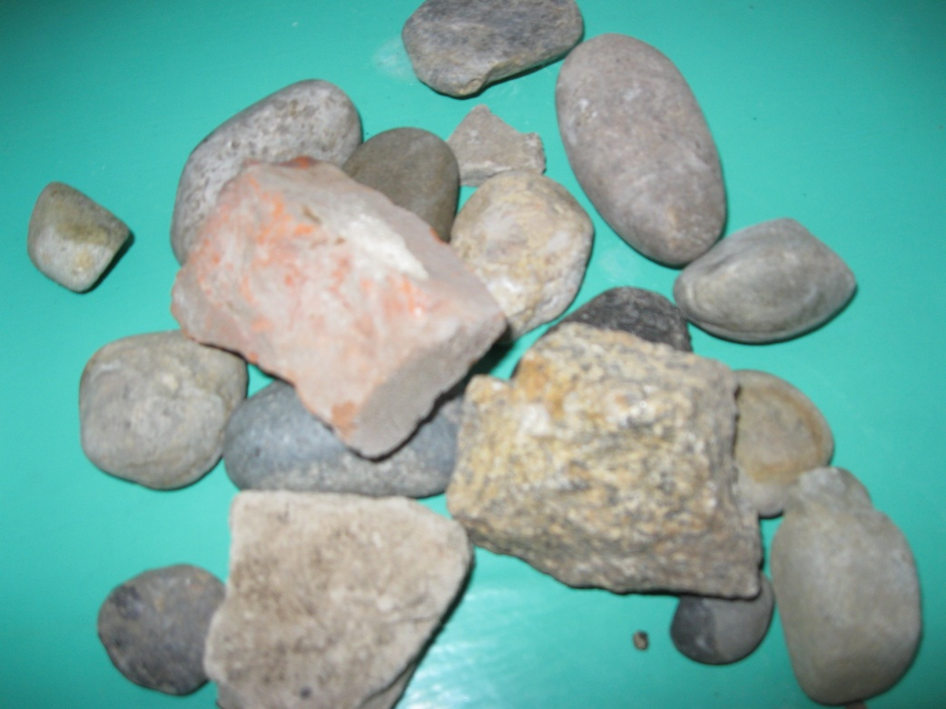

Slide 6
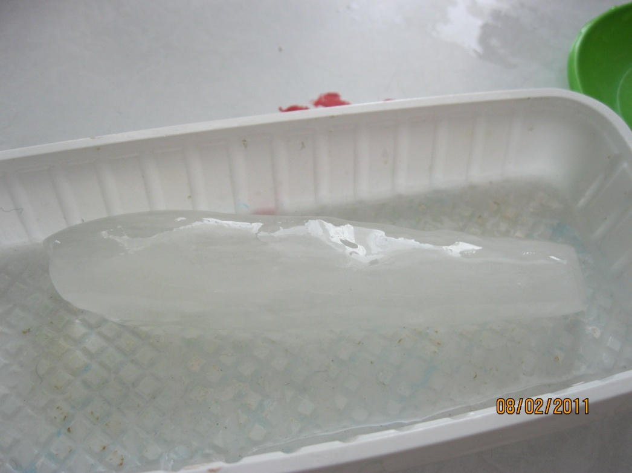
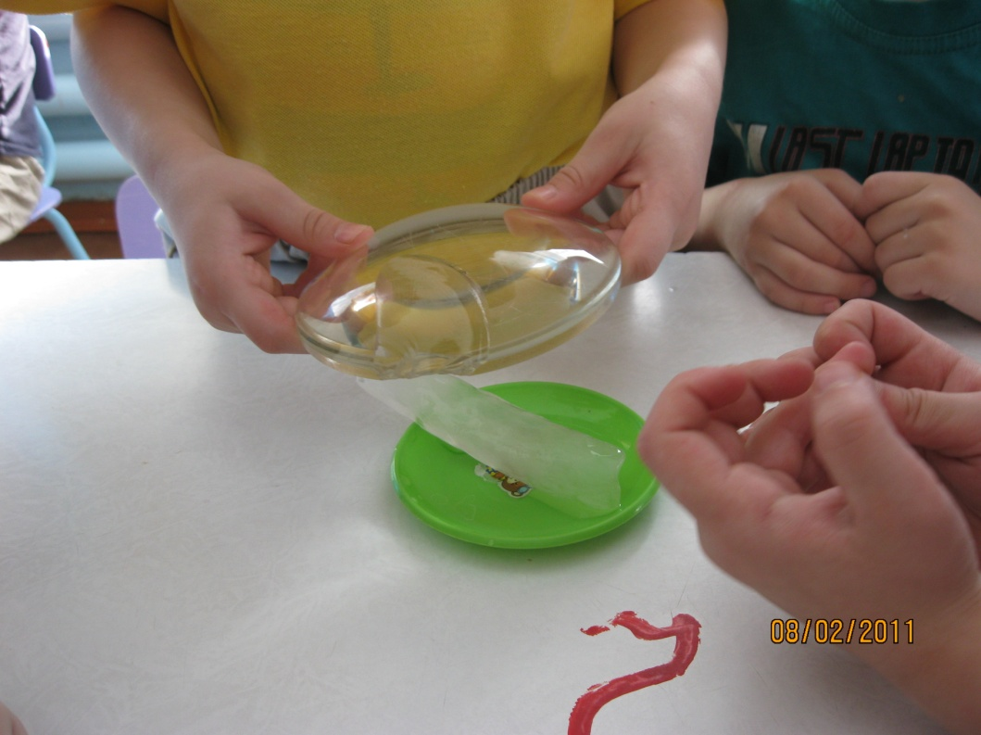

Slide 7
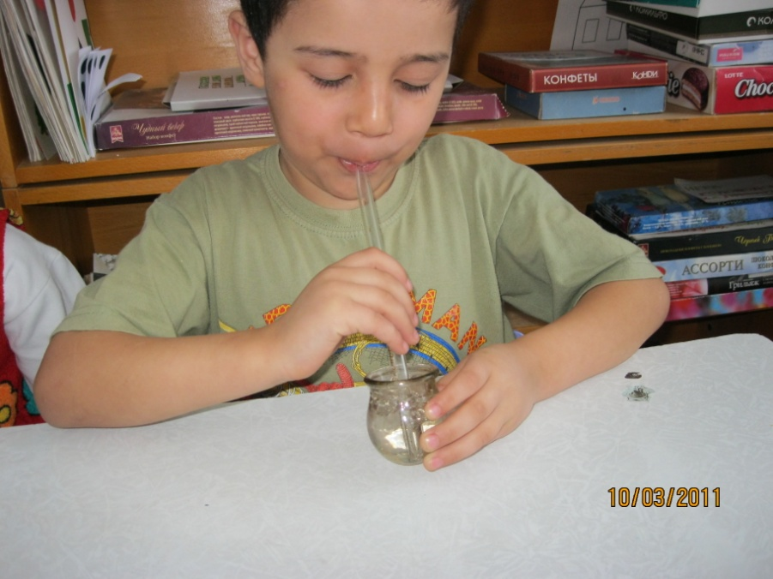
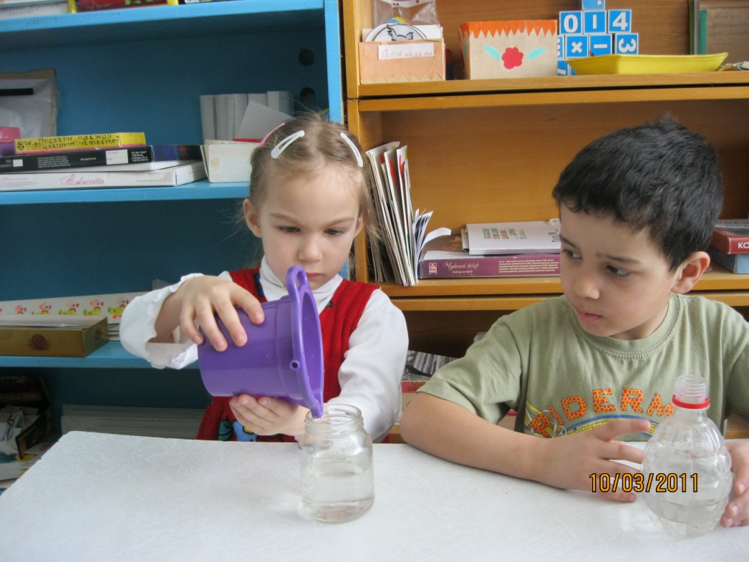
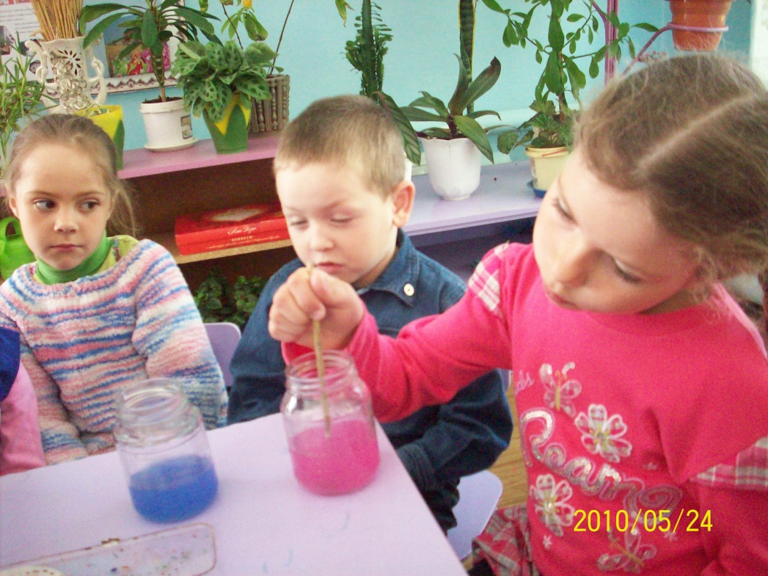
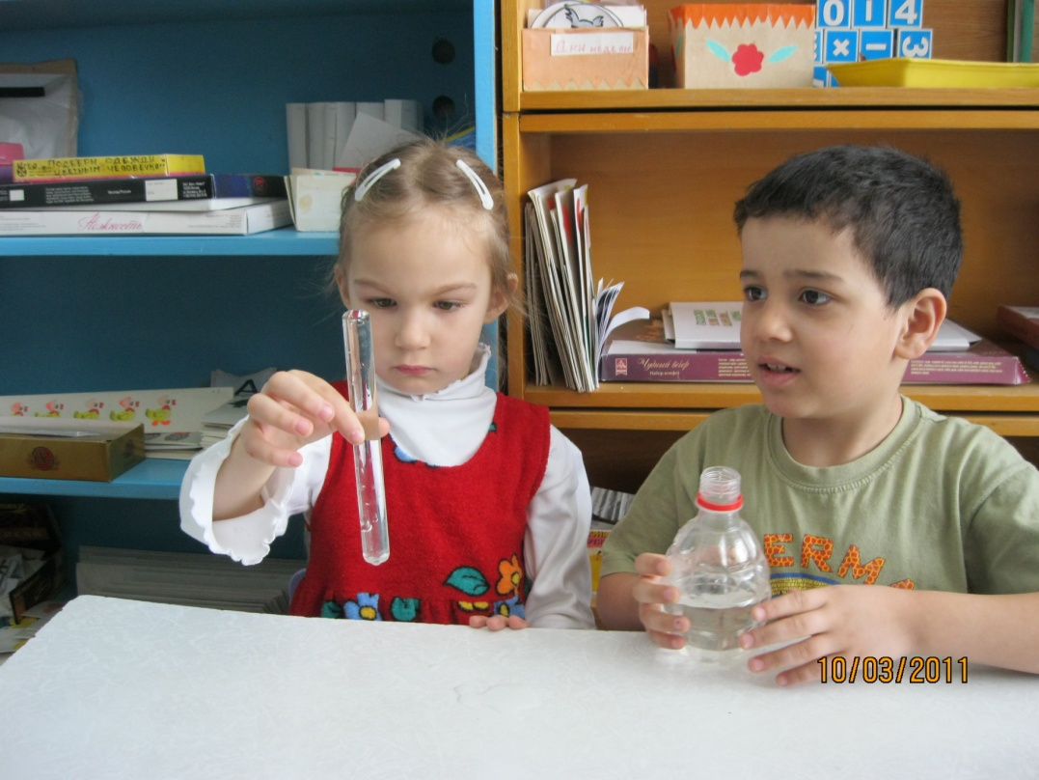

Slide 8
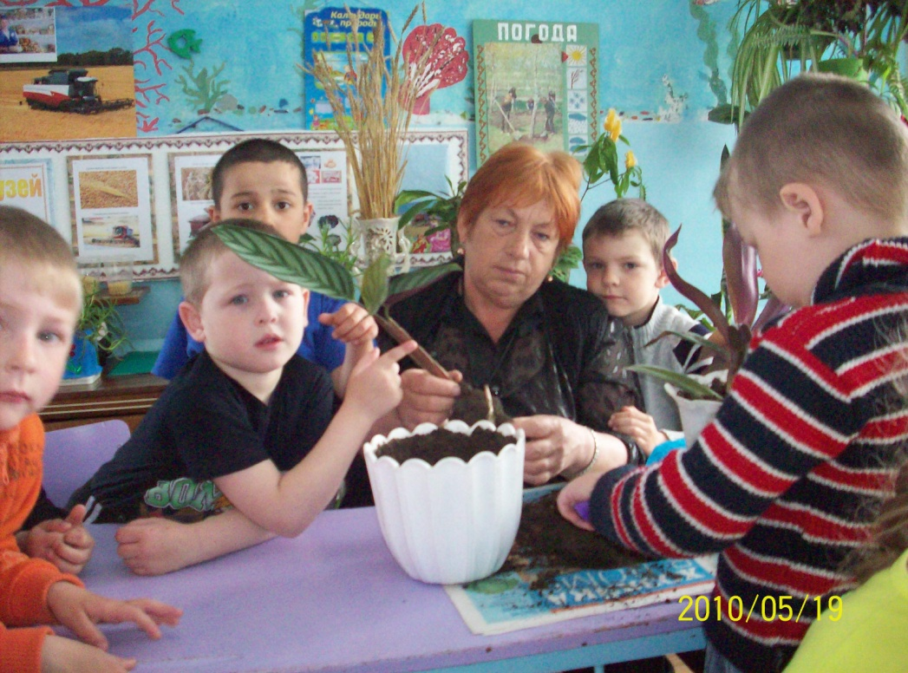
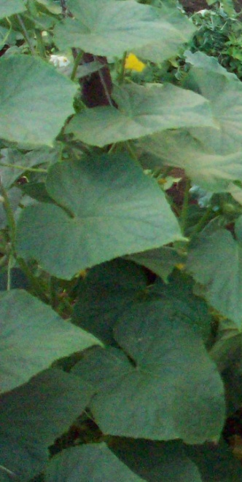
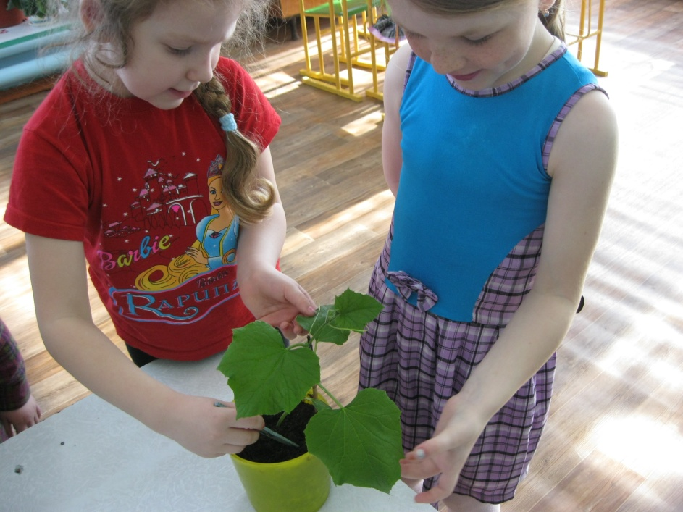
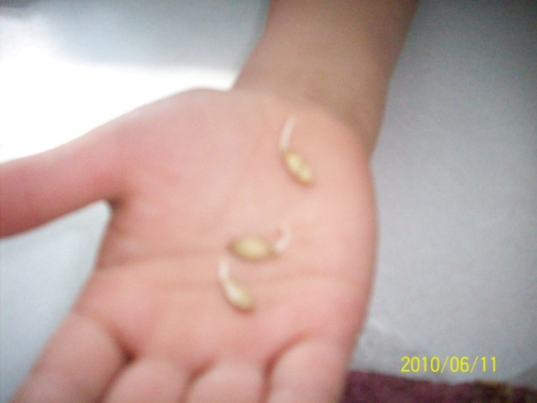

Slide 9
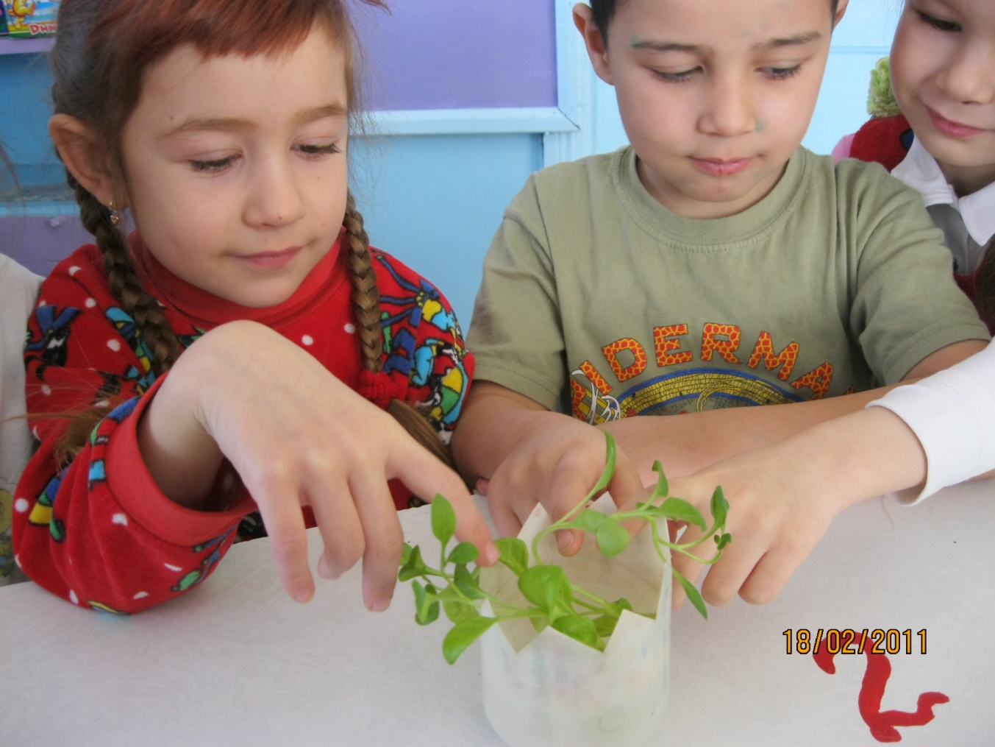
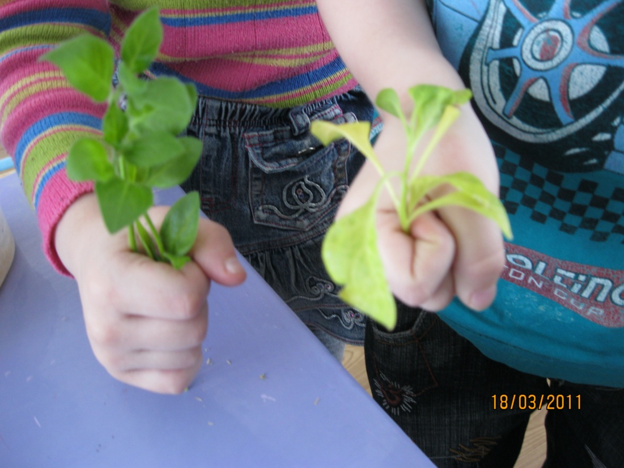

Slide 10
Мы провели исследование влиянии «Пепси-колы» на организм человека.
(Смотрите презентацию «Вредного влияние «Пепси-колы» на организм человека».)

